Slide 1
Игровая технология
Выполнили студентки:
34 группы
Николаева Полина,
Лебедева Елена

Slide 2
Введение
Игровые технологии обучения — это способы, методы и приемы, с помощью которых преподаватель (учитель):
*задает ситуации, в которых должны оказаться ученики для получения знаний или практического полезного опыта;
*формирует обстоятельства, побуждающие учеников к самостоятельному принятию решений — чтобы потом сделать выводы, проработать ошибки;
*предлагает выбор — разные социальные роли и «маски», варианты решения задач, которые позволяют лучше узнать себя, проконтролировать свое поведение;
*создает среду для повышения мотивации с помощью активизации воображения, «духа соперничества», азарта, групповой деятельности.

Slide 3
Игровые технологии
Игровые технологии – это совокупность разнообразных методов, средств и приемов организации педагогического процесса в форме различных педагогических игр.

Slide 4
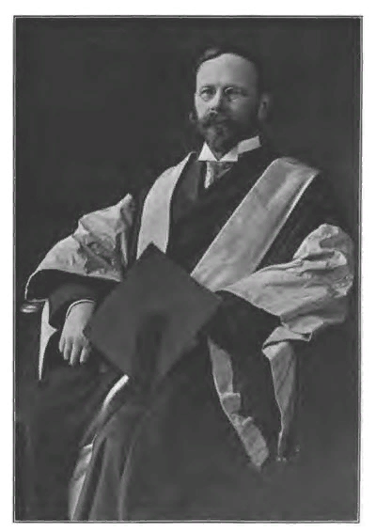
Авторы технологии
Основоположник технологии - Ф. Шиллер - американский философ-прагматик, психолог и педагог.
В нашей стране наибольший вклад в разработку игровой технологии внесли И.Е. Берлянд, Л.С. Выгодский, Н.Я. Михайленко, А.Н. Леонтьев, Д.Б. Эльконин, И.Б. Первин, В.К. Дьяченко) и др.
Ф. Шиллер

Slide 5
Цели использования игровой технологии
Спектр целевых ориентаций:
Дидактические | Расширение кругозора, познавательная деятельность; применение ЗУН в практической деятельности; формирование определенных умений и навыков.
Воспитывающие | Воспитание самостоятельности, воли; формирование определенных подходов, позиций, нравственных, эстетических и мировоззренческих установок; воспитание сотрудничества.
Развивающие | Развитие внимания, памяти, речи, мышления, умений сравнивать, сопоставлять и т. д.
Социализирующие | Приобщение к нормам и ценностям общества; адаптация к условиям среды; стрессовый контроль, саморегуляция; обучение общению; психотерапия.

Slide 6
Принципы игровых технологий
Принцип эффекта;
Принцип целеполагания;
Принцип обучающей направленности игрового моделирования;
Принцип упражнения;
Принцип подготовленности;
Принцип равенства;
Принцип личного проживания;
Принцип ассоциаций;
Принцип общения;
Принцип партнерства;
Принцип диагностики;
Принцип достижения ожидаемого результата.

Slide 7
Групповые нормы совместной игровой деятельности
Норма конфиденциальности
Норма активности
Норма «здесь и сейчас»
Норма персонификации
Норма обратной связи

Slide 9
Функции игровых технологий
1. Развлекательная.
2. Коммуникативная.
3. Самореализация.
4. Игротерапевтическая.
5. Диагностическая.
6. Коррекционная.
7. Межнациональная коммуникация.
8. Социализация.

Slide 10
Критерии эффективности реализации игровой технологии
Нахождение общего, единичного, особенного
Комфортность
Выразительность речи
Высокая творческая активность
Уровень сформированности ментального (умственного) опыта
Эвристичность

Slide 11
Игровые технологии в начальной школе
Применение игровых технологий на уроках начальных классов необходимо, так как ценность игры в психолого-педагогическом контексте очевидна. При условии адекватного отношения взрослых к детской игре и разумного использования ее мощного психолого-педагогического потенциала, игра способна стать оптимальным инструментом, который комплексно обеспечивает:
успешность адаптации ребенка в новой ситуации развития;
развитие младшего школьника как субъекта собственной деятельности и поведения, его эффективную социализацию;
сохранение и укрепление его нравственного, психического и физического здоровья.

Slide 12
Игровые технологии в начальной школе
Игры «в слова». Игры «со словами»
Игры «в слова» обогащают лексический запас ребенка, приучают быстро находить нужные слова («не лезть за словом в карман»), актуализируют пассивный словарь. Большинство таких игр рекомендуется проводить с ограничением времени, в течение которого выполняется задание (например, 3—5 мин.). Это позволяет внести в игру соревновательный мотив и придать ей дополнительный азарт.
- «Дополни слово»
Ведущий называет часть слова (кни ...) и дает мяч. Ребенок должен взять мяч и дополнить слово (... га). В роли ведущего ребенок и взрослый могут выступать поочередно.
- Составить из предлагаемого набора букв как можно больше слов: а, к, с, о, и, м, p, т, ш, а, н, и, ы, г, ρ.

Slide 13
Заключение
Игра – это мощный стимул обучения, это разнообразная и сильная мотивация учения. В игре активизируются психологические процессы участников игровой деятельности: внимание, запоминание, интерес, восприятие и мышление.

